Slide 1
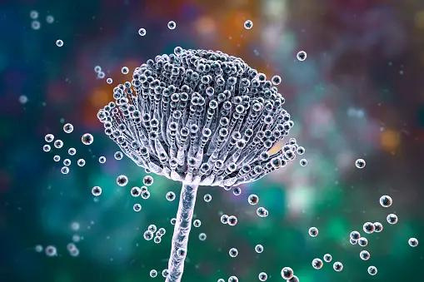
Aspergillus fumigatus
Antimikrobielle Resistenz
1
2
3
4
5
Pilz, der eine pulmonale Aspergillose verursacht und sich hauptsächlich bei Menschen mit einem geschwächten Immunsystem ansiedelt.

Slide 2
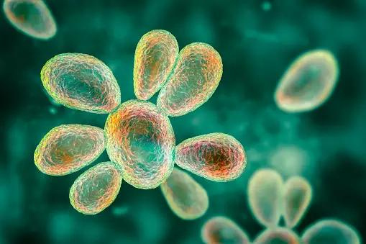
Blastomyces
Antimikrobielle Resistenz
1
2
3
4
5
Ein Pilz, auch bekannt als Hefe. Einige seiner Arten können jedoch Infektionen wie Blastomykose verursachen, eine Lungeninfektion, die von einem in Holz und Boden vorkommenden Pilz ausgelöst wird.

Slide 3
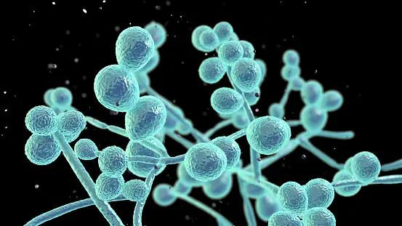
Candida albicans
Antimikrobielle Resistenz
1
2
3
4
5
Pilz, der Stomatitis, Vaginitis oder pulmonale Candidiasis verursacht, je nachdem, welches Organ betroffen ist.

Slide 4
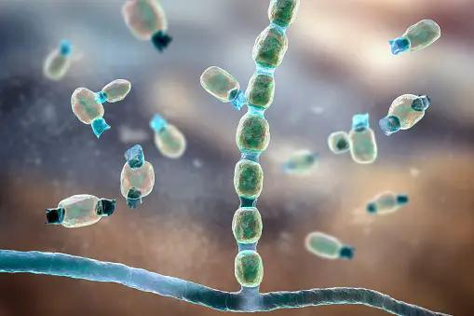
Coccidioides
Antimikrobielle Resistenz
1
2
3
4
5
Dieser Pilz kommt im Boden vor und wird durch die Luft übertragen. Er verursacht Kokzidioidomykose (auch bekannt als Valley-Fieber) und Hautausschläge.

Slide 5
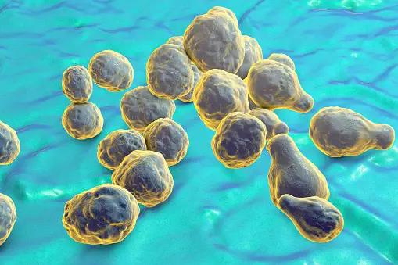
Cryptococcus neoformans
Antimikrobielle Resistenz
1
2
3
4
5
Ein Pilz, der Kryptokokkose mit Symptomen, die einer Bronchitis ähneln verursacht. Er kommt in der Umwelt vor und betrifft hauptsächlich immungeschwächte Patienten.

Slide 6
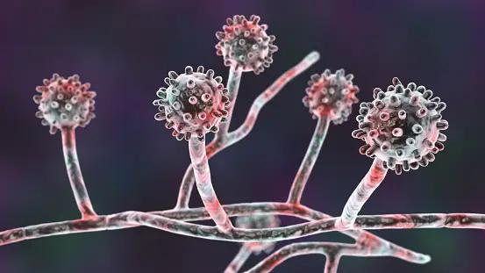
Histoplasma capsulatum
Antimikrobielle Resistenz
1
2
3
4
5
Pilz, der in der Umwelt vorkommt und eine Lungeninfektion verursachen kann. Zu den Symptomen gehören Fieber, Husten und Müdigkeit.

Slide 7
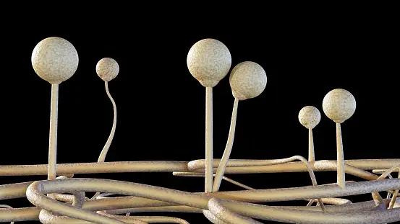
Mucorales
Antimikrobielle Resistenz
1
2
3
4
5
Ein Pilz, der Mukormykose verursacht und die Nase sowie die Nasennebenhöhlen betrifft. Für immungeschwächte Patienten kann er tödlich sein.

Slide 8
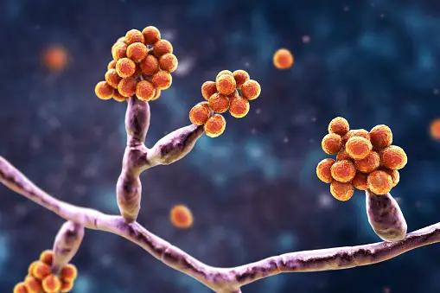
Epidermophyton
Antimikrobielle Resistenz
1
2
3
4
5
Pilz, der Ringelflechte (Tinea) verursacht, eine Pilzinfektion der Haut.

Slide 9
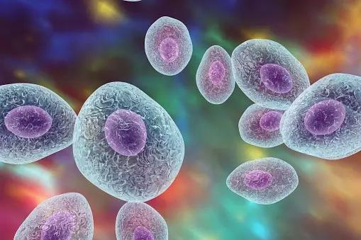
Pneumocystis jirovecii
Antimikrobielle Resistenz
1
2
3
4
5
Pilz, der bei immungeschwächten Patienten, insbesondere bei HIV-Patienten, eine Lungenentzündung verursacht.

Slide 10
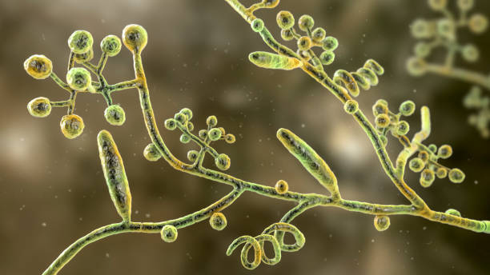
Trichophyton rubrum
Antimikrobielle Resistenz
1
2
3
4
Pilz, der Dermatophytose verursacht, d. h. kreisförmige Hautausschläge am Körper. Er gedeiht in warmen, feuchten Hautbereichen
(z. B. zwischen den Zehen).

